Slide 1
Муниципальное бюджетное дошкольное образовательное учреждение « Детский сад № 1 «Малх» с. Побединское Грозненского муниципального района»
Проект
«Самодельные шумовые инструменты»
Выполнила: Арсанукаева Яхита Байтуркаевна, музыкальный руководитель
2019 г.

Slide 2
Проект «Самодельные шумовые музыкальные инструменты»
Тип проекта: познавательный, творческий,
Вид проекта: групповой.
По срокам реализации: среднесрочный (с 07.10.2019 по 08.11.2019)
Участники проекта: воспитанники и воспитатели старшей группы, музыкальный руководитель, родители воспитанников.

Slide 3
Актуальность
Один из популярных видов детской деятельности в детском саду – это игра на детских музыкальных инструментах. Это самая доступная форма общения ребенка с музыкой, именно здесь проявляется богатое воображение, стремление к самовыражению, способность перевоплощаться и создавать новый образ. Активное включение ребенка в процесс восприятия музыки и ее исполнения способствует гармоничному психическому развитию ребенка. Большие возможности открываются у детей, вовлеченных с раннего возраста в групповые формы музицирования, в частности детский оркестр. И самым излюбленным является оркестр из самодельных музыкальных инструментов. Ведь именно самодельные инструменты будят творческую мысль, помогают детям понять, откуда берутся звуки.

Slide 4
Цель проекта: формирование у детей интереса к музыке в процессе изготовления и через игру на самодельных музыкальных инструментах.
Задачи проекта:
Расширять кругозор детей на основе знакомства с музыкальными инструментами, их строением и звучанием.
Способствовать формированию навыков приемов игры на музыкальных инструментах.
Развивать интерес к музицированнию через использование самодельных шумовых музыкальных инструментов.
Развивать у детей творческие способности при изготовлении самодельных шумовых музыкальных инструментов.

Slide 5
Гипотеза: Предположим, что любой человек, даже ребенок, может изготовить простой музыкальный инструмент, если он знаком с музыкальными инструментами и умеет фантазировать. Сделав интересные и простые шумовые инструменты, поможет заинтересовать детей к творческой работе для создания ансамбля.

Slide 6
Ожидаемый результат:
Повышение уровня осведомлённости дошкольников о музыкальных шумовых инструментах
Овладение расширенным словарным запасом на тему о русских народных музыкальных инструментах
обогащение знаний детей о разнообразии мира звуков и музыкальных инструментов;
содействовать созданию атмосферы творческого сотрудничества, уважения к окружающим.
повышение осведомленности родителей о музыкальных инструментах, заинтересованности жизнью образовательного учреждения.

Slide 7
1.Организационно-подготовительный этап:
- поиск информации о различных звуках и музыкальных инструментах, в книгах, журналах, сети интернет;
- анализ собранной информации, классификация инструментов;
- создание проекта.

Slide 8
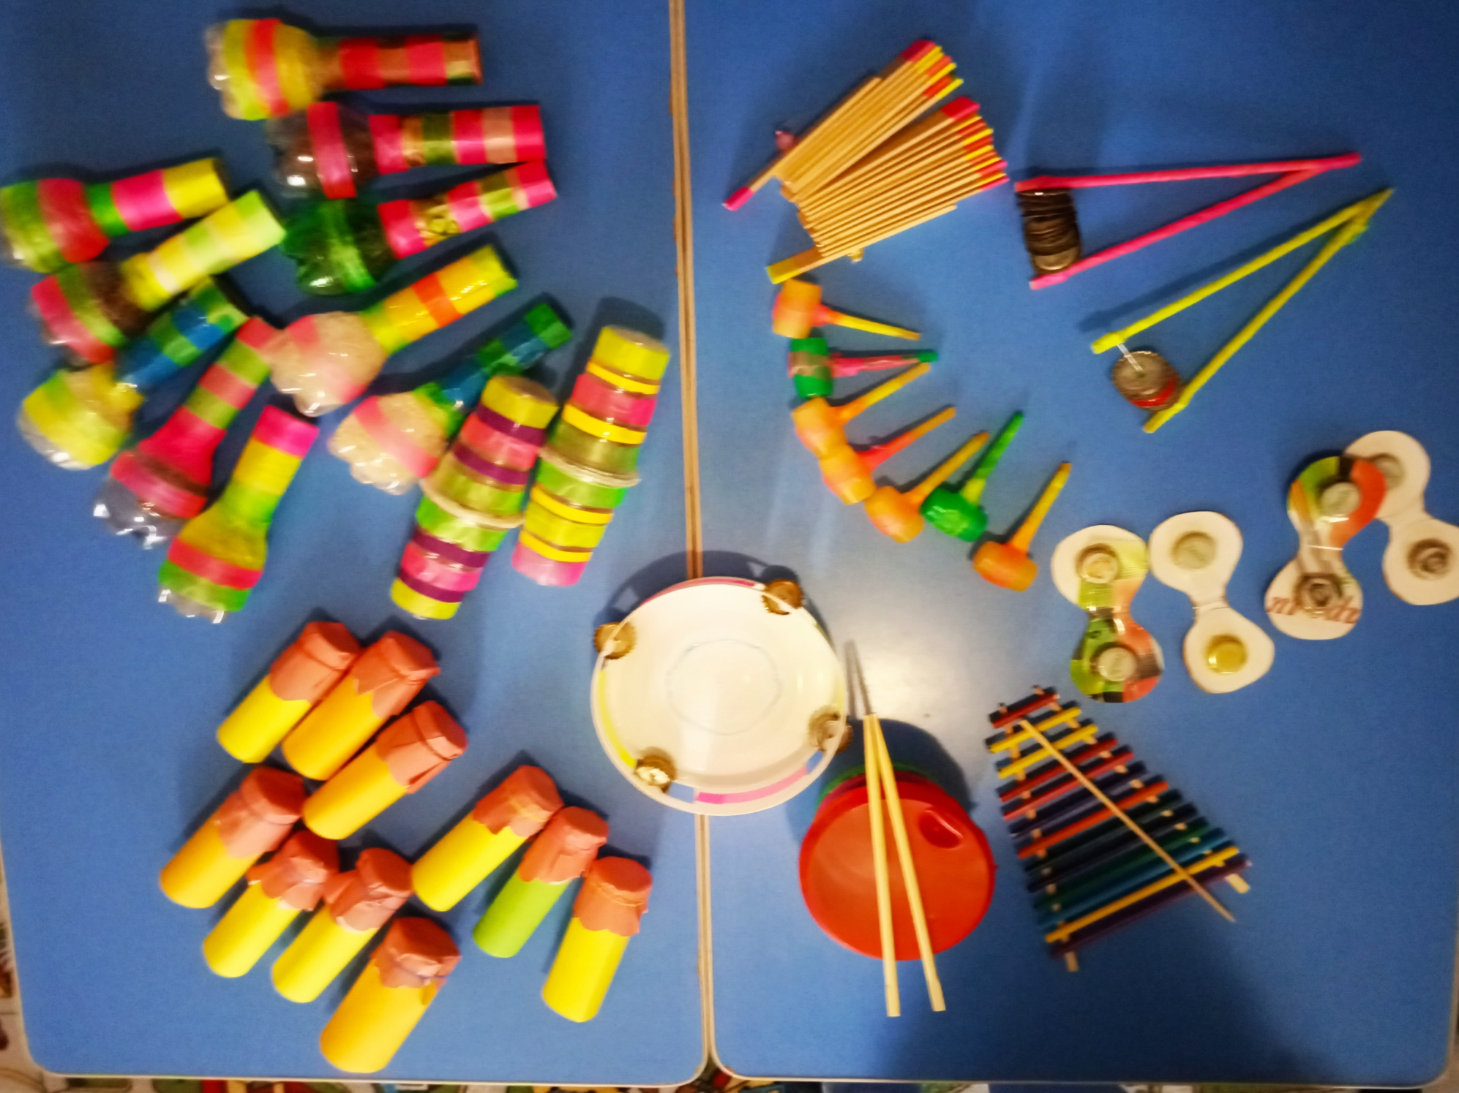

Slide 9
2. Основной этап:
совместная работа с детьми по изготовлению детских инструментов;
исследование звуков различного происхождения, материалы, из чего можно сделать своими руками инструмент;
разучивание песен, стихов, плясок с применением шумовых инструментов и использование их в других видах деятельности (на праздниках, развлечениях, в ООД, в театральной и свободных видах деятельности
активное использование шумовых музыкальных инструментов в образовательной деятельности.

Slide 10
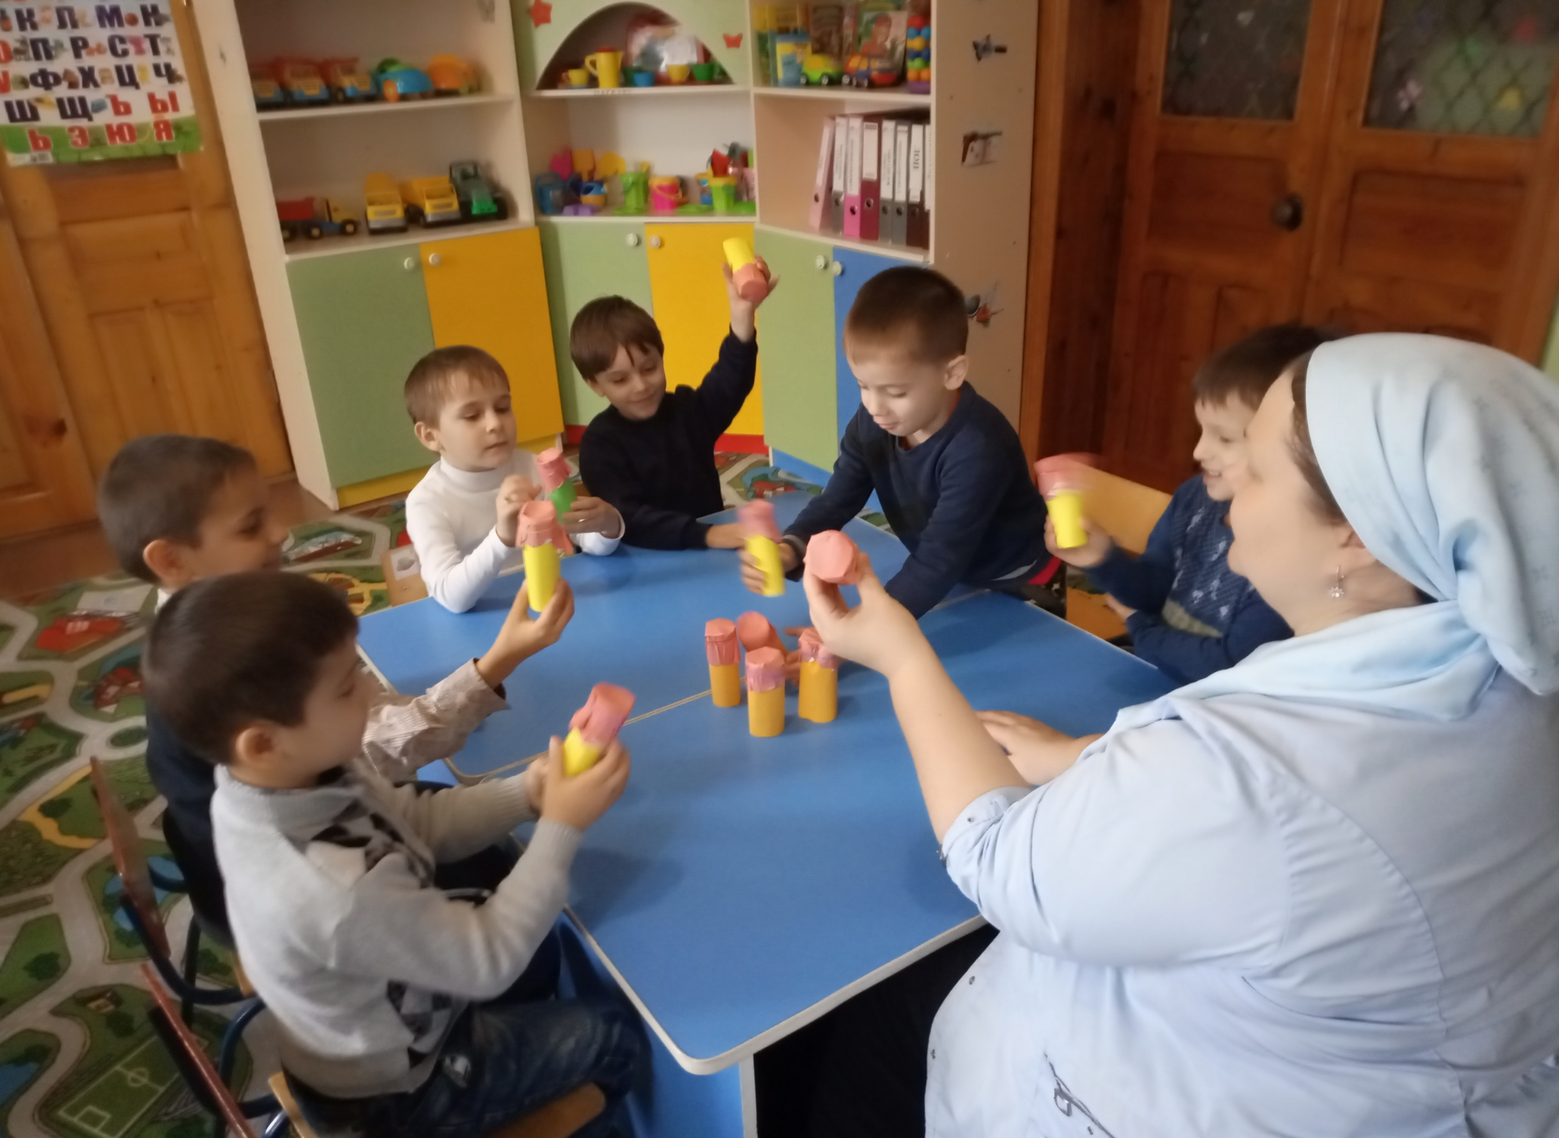

Slide 11
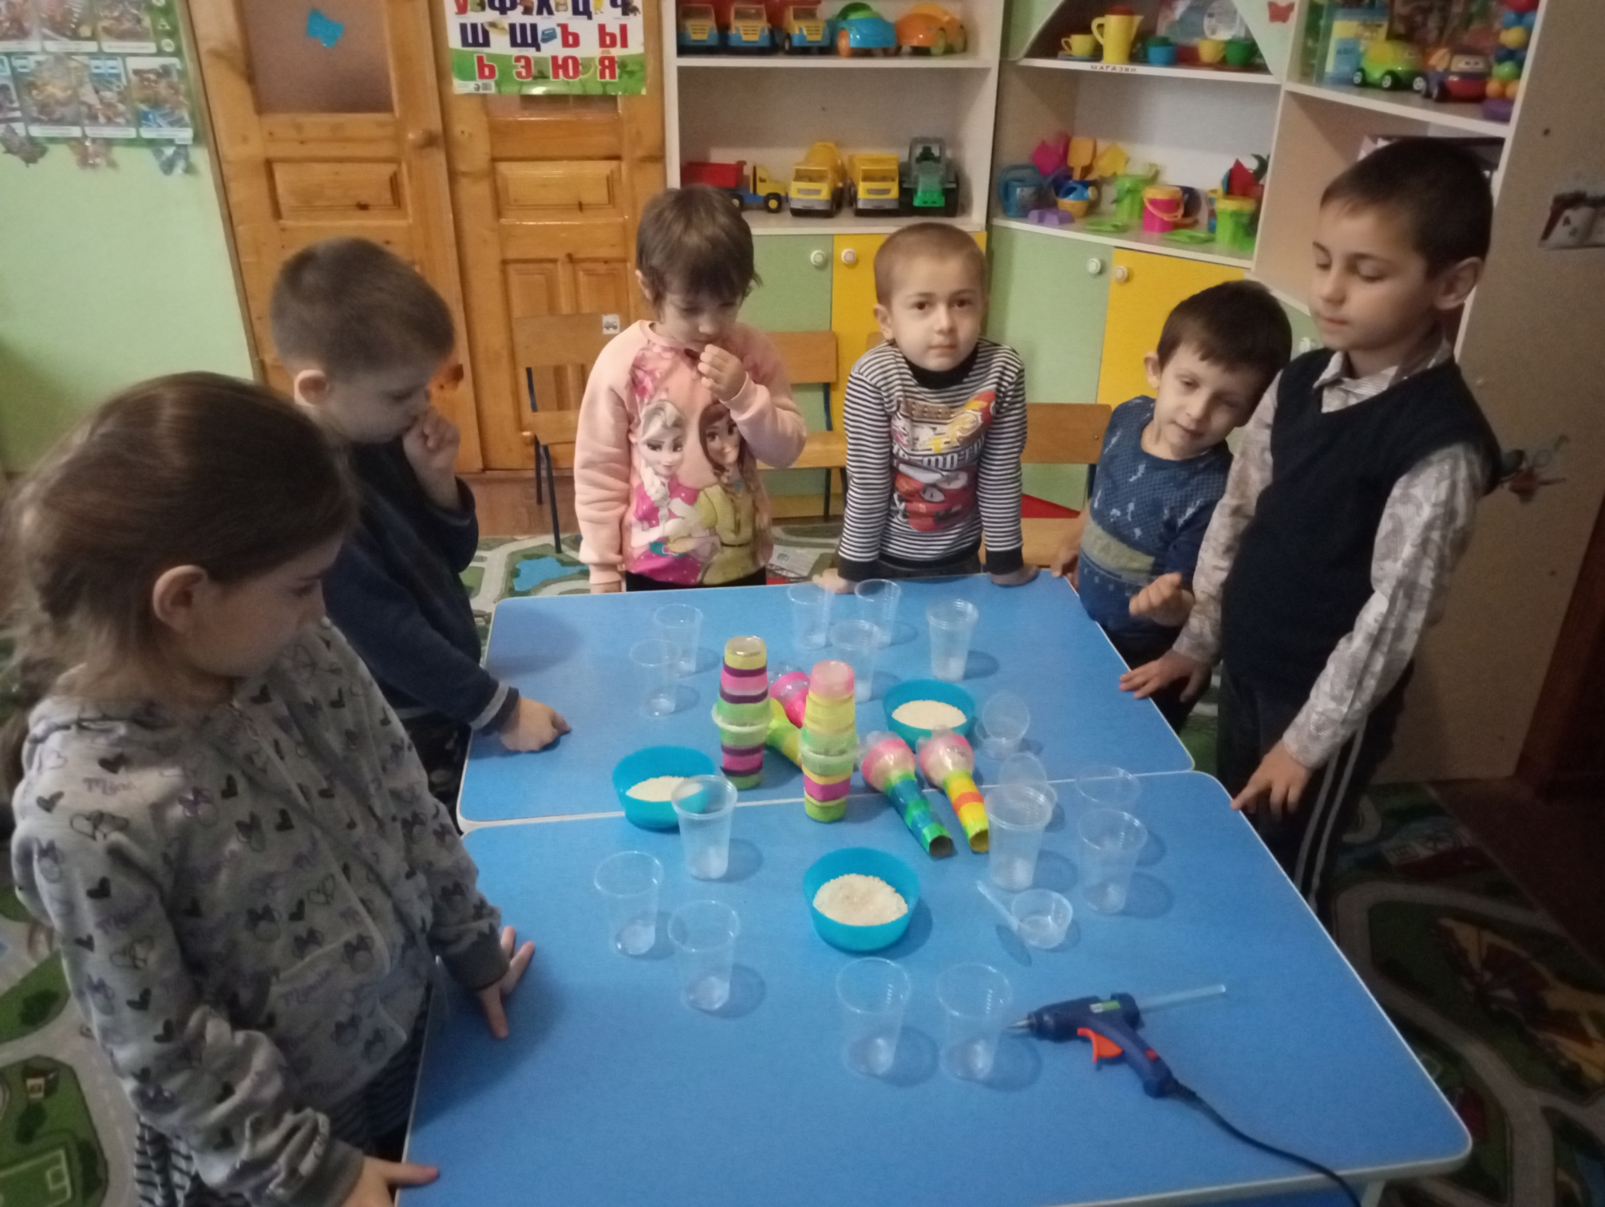

Slide 12
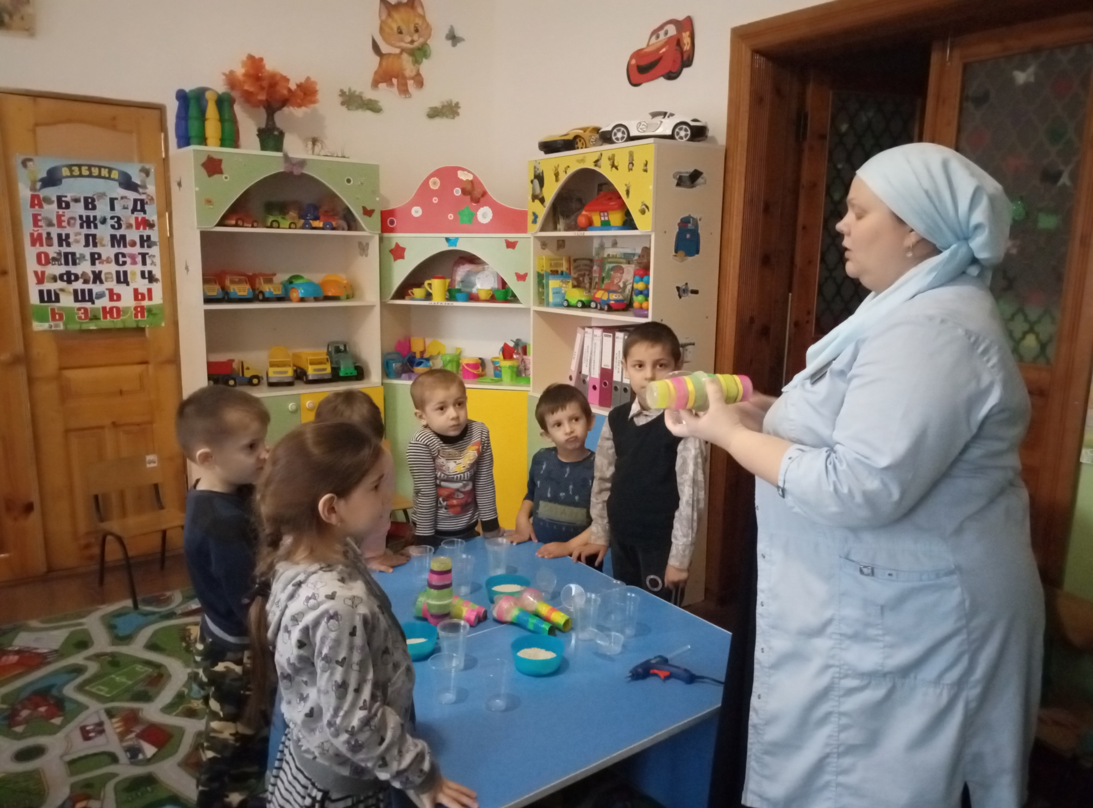

Slide 13
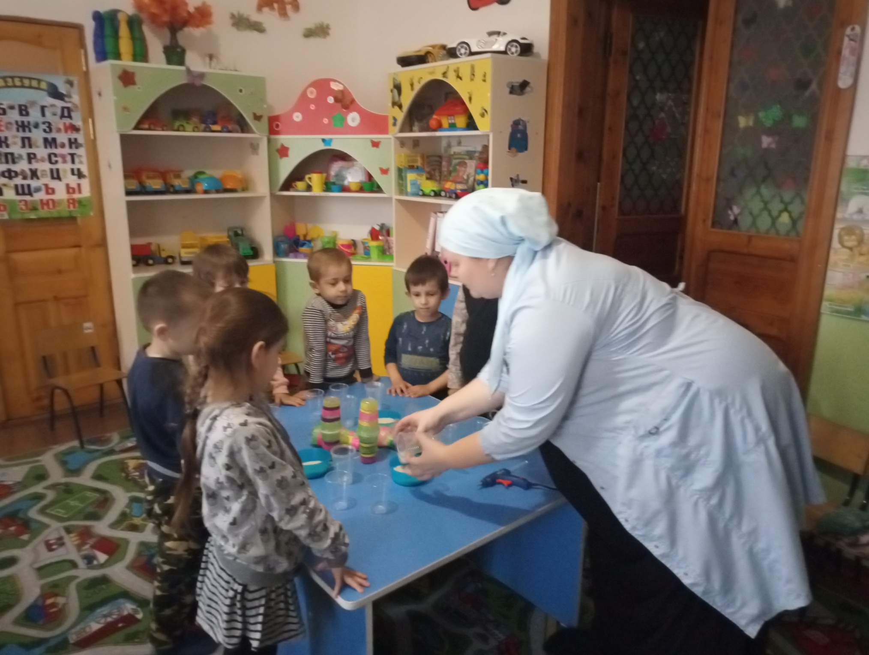

Slide 14
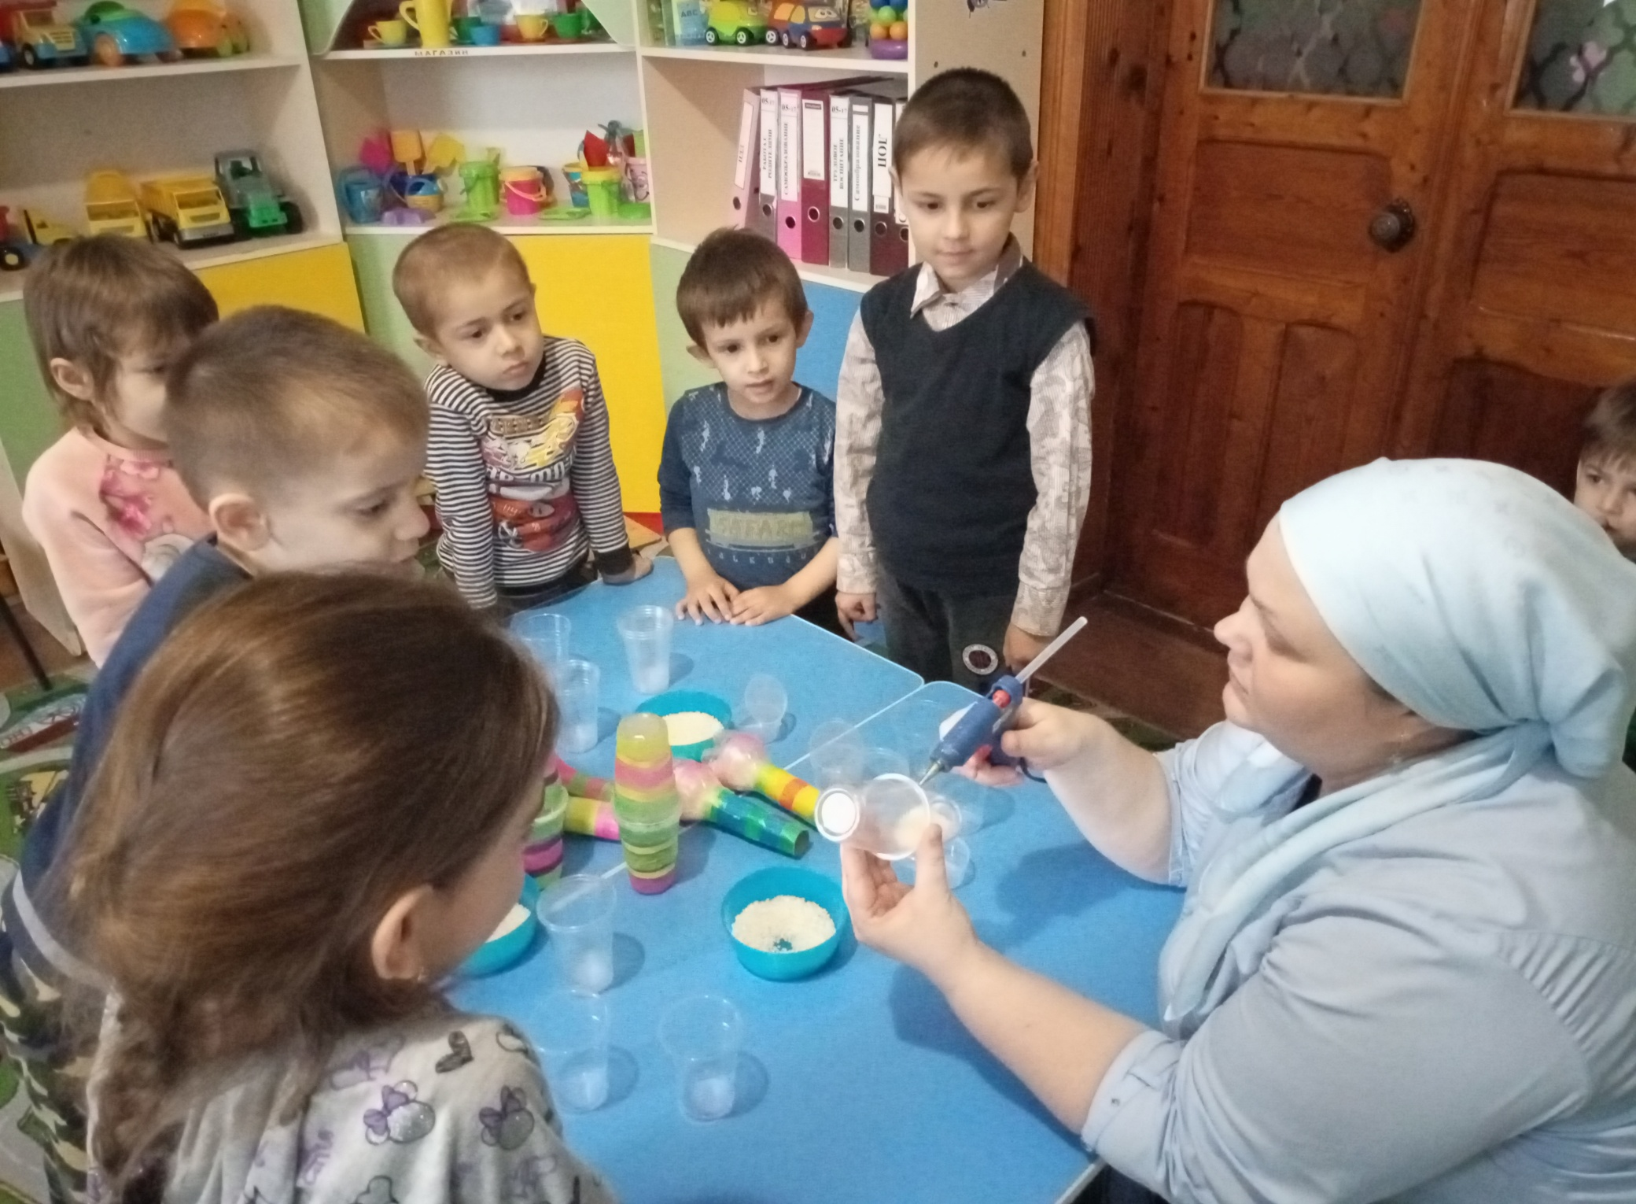

Slide 15
3. Заключительный этап:
- создание оркестра;
- выступление оркестра на праздниках;

Slide 16
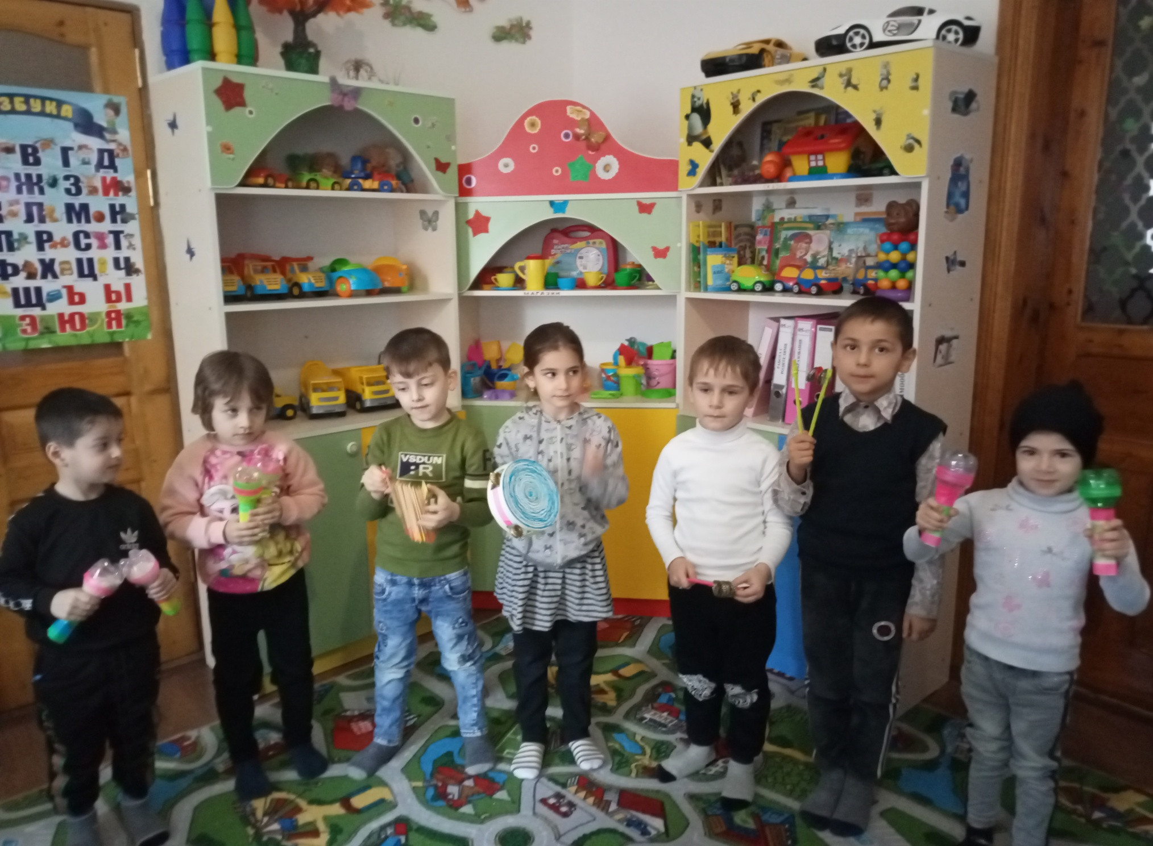

Slide 17
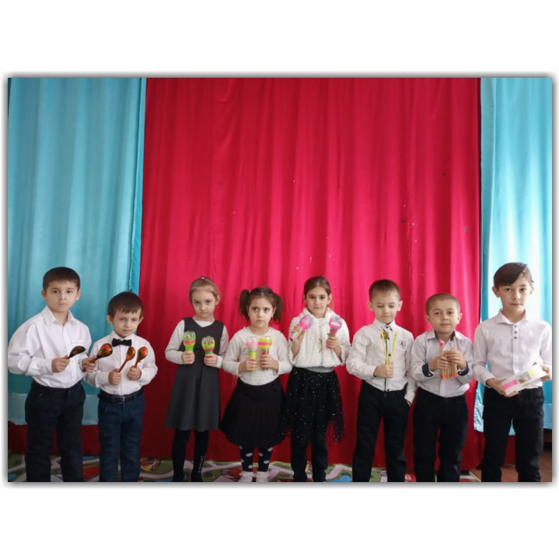

Slide 18
Для многих детей игра на музыкальных инструментах помогает передать чувство, внутренний духовный мир. Это прекрасное средство не только индивидуального развития, но и развития мышления, творческой инициативы, сознательных отношений между детьми.

Slide 19
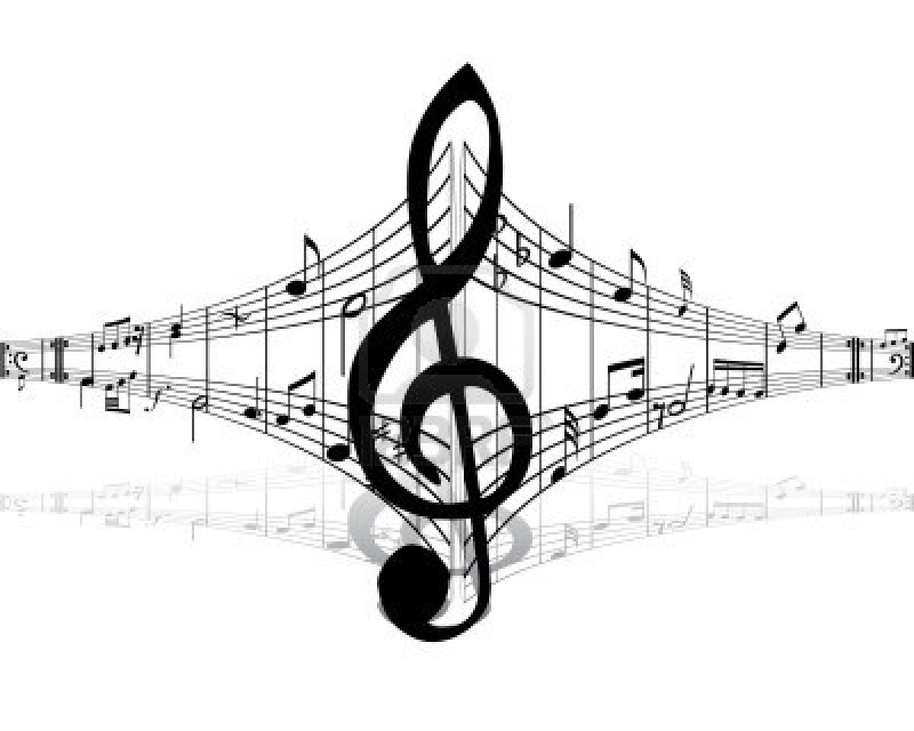
СПАСИБО ЗА ВНИМАНИЕ!

